Slide 1


XXV Всероссийский семинар
Программный комплекс «ГРАНД-Смета 2019»

Slide 2
Программа семинара:
Презентация программного комплекса «ГРАНД-Смета 2019», отвечающего новым требованиям к определению сметной стоимости строительства и изменениям в законодательстве Российской Федерации.
Демонстрация действующих и перспективных методов определения сметной стоимости строительства с использованием ПК «ГРАНД-Смета 2019».
Ответы на вопросы.

Slide 3
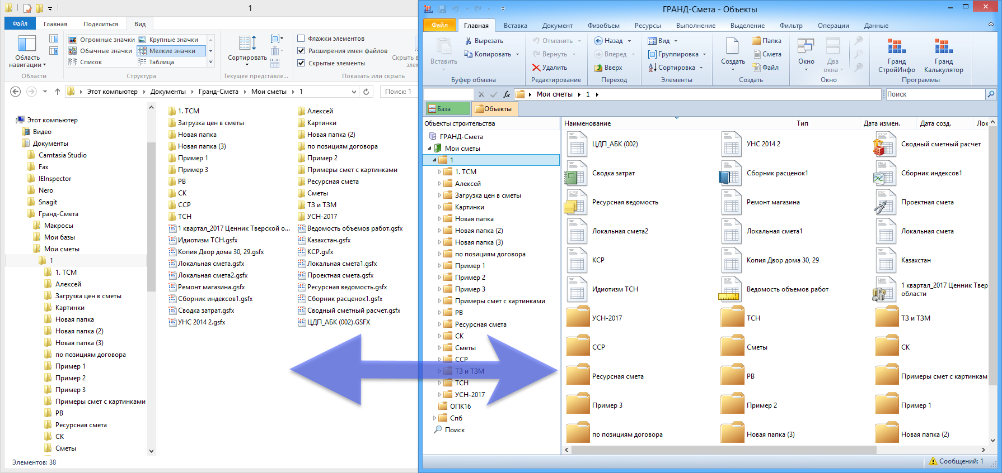
Способ хранения документов, повышающий надёжность и мобильность
База смет хранится в виде обычных файлов и папок на диске.
Ограничений по вложенности папок нет.

Slide 4
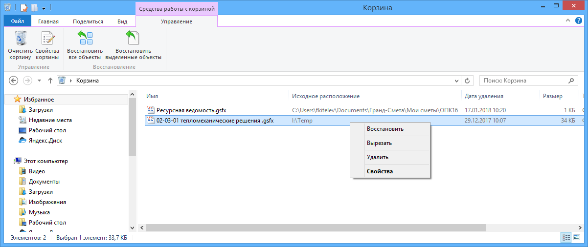
В качестве корзины используется корзина Windows
В связи с тем, что теперь вся база смет хранится отдельными файлами в обычных папках, при удалении любого элемента он отправляется в корзину ОС.
Восстановление происходит штатными средствами Windows из ее корзины.

Slide 5
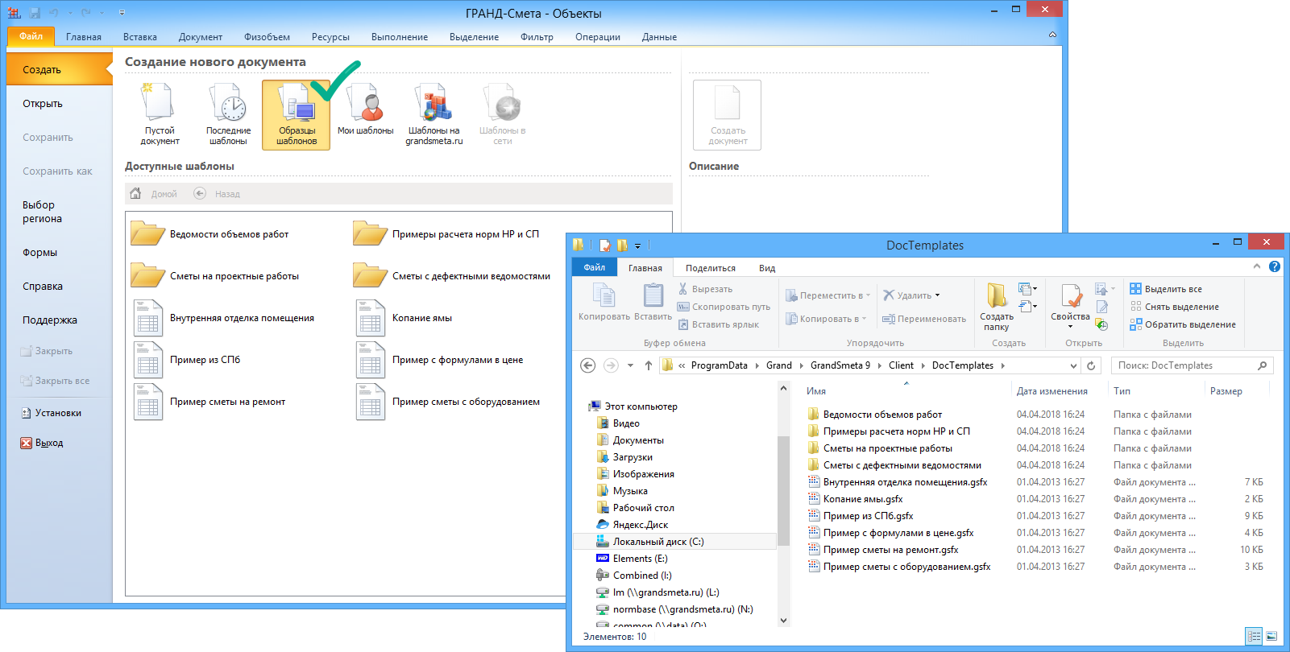
Шаблоны смет полностью переработаны и сделаны с поддержкой хранения в папках
Образцы шаблонов – это то, что идёт в комплекте с программой и устанавливается из дистрибутива.
Образец можно либо использовать для создания нового документа, либо скопировать к себе в «Мои шаблоны».

Slide 6
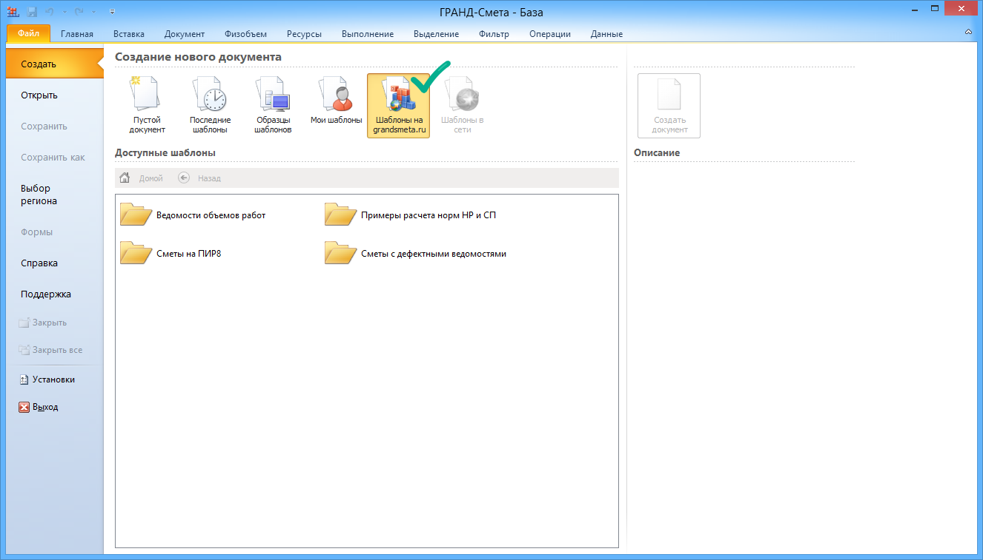
Шаблоны смет, доступные через Интернет на grandsmeta.ru
Шаблоны на Grandsmeta.ru – шаблоны, которые хранятся на нашем сайте. Их можно либо использовать напрямую оттуда, либо скопировать к себе в «Мои шаблоны», и потом использовать уже в локальном режиме.

Slide 7
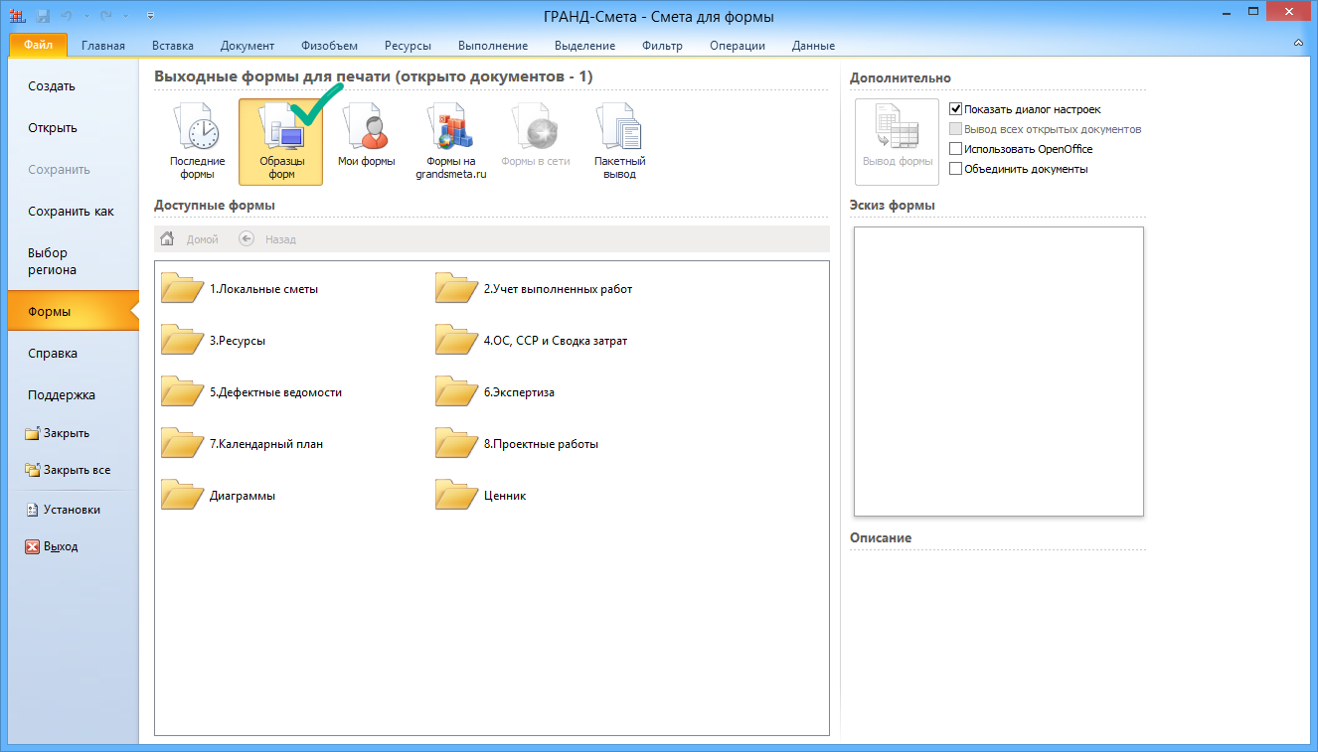
Единые выходные формы для печати

Slide 8
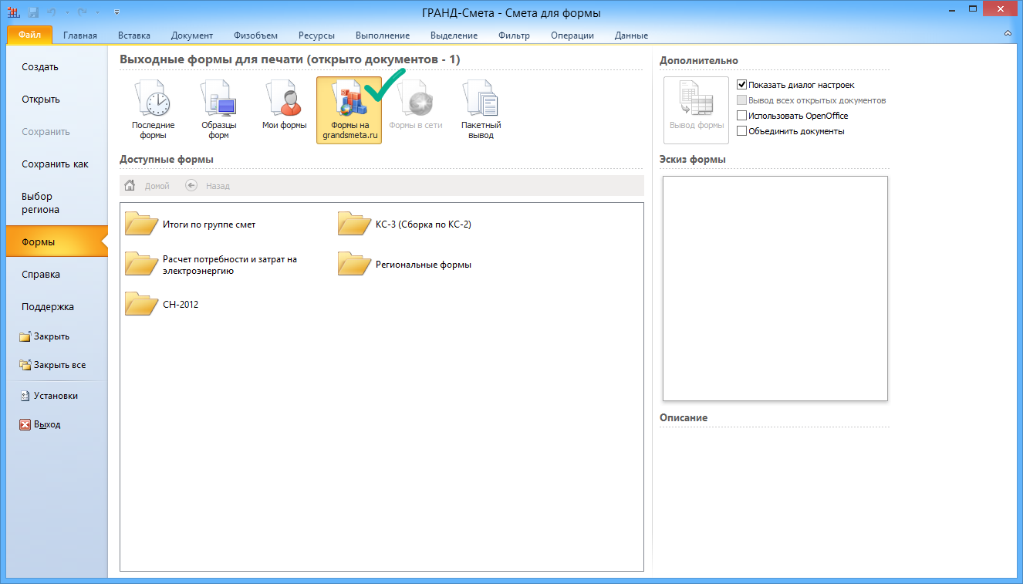
Выходные формы для печати, доступные через Интернет на grandsmeta.ru

Slide 9
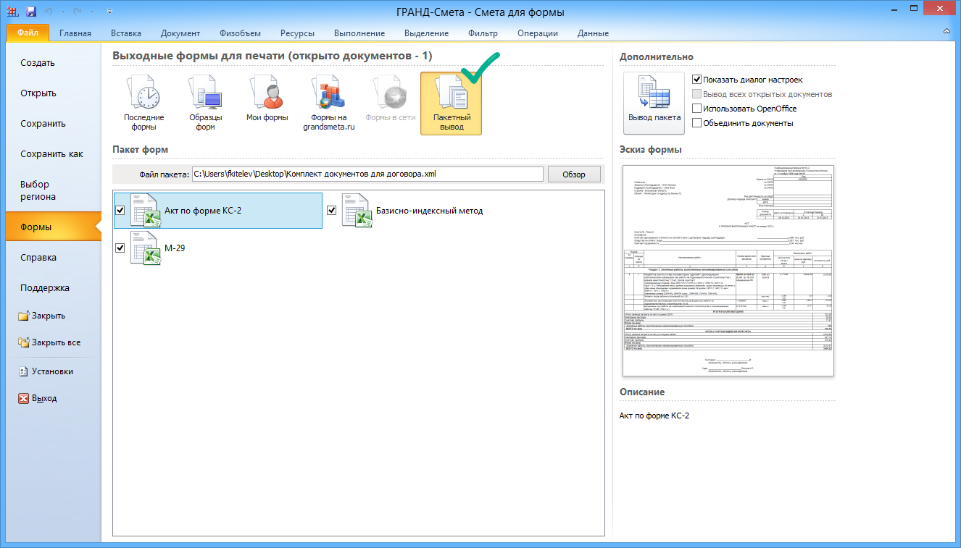
Возможность пакетного формирования выходных форм
Возможность за один раз выпустить несколько выходных форм для документа, либо группы документов.

Slide 10
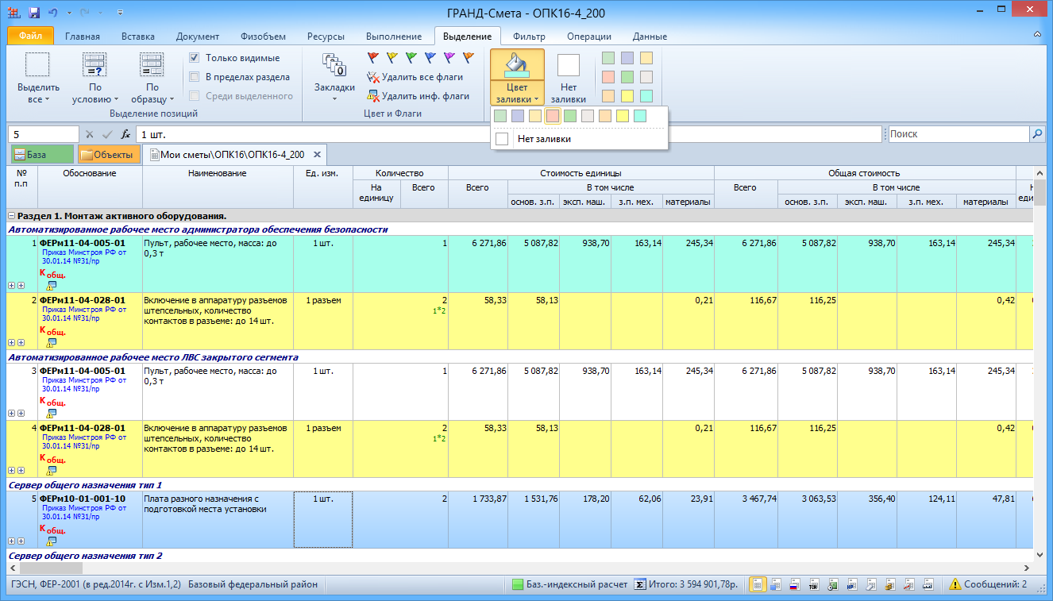
Выделение позиций в смете при помощи заливки (фоном).
Возможность фильтрации по цвету фона.

Slide 11
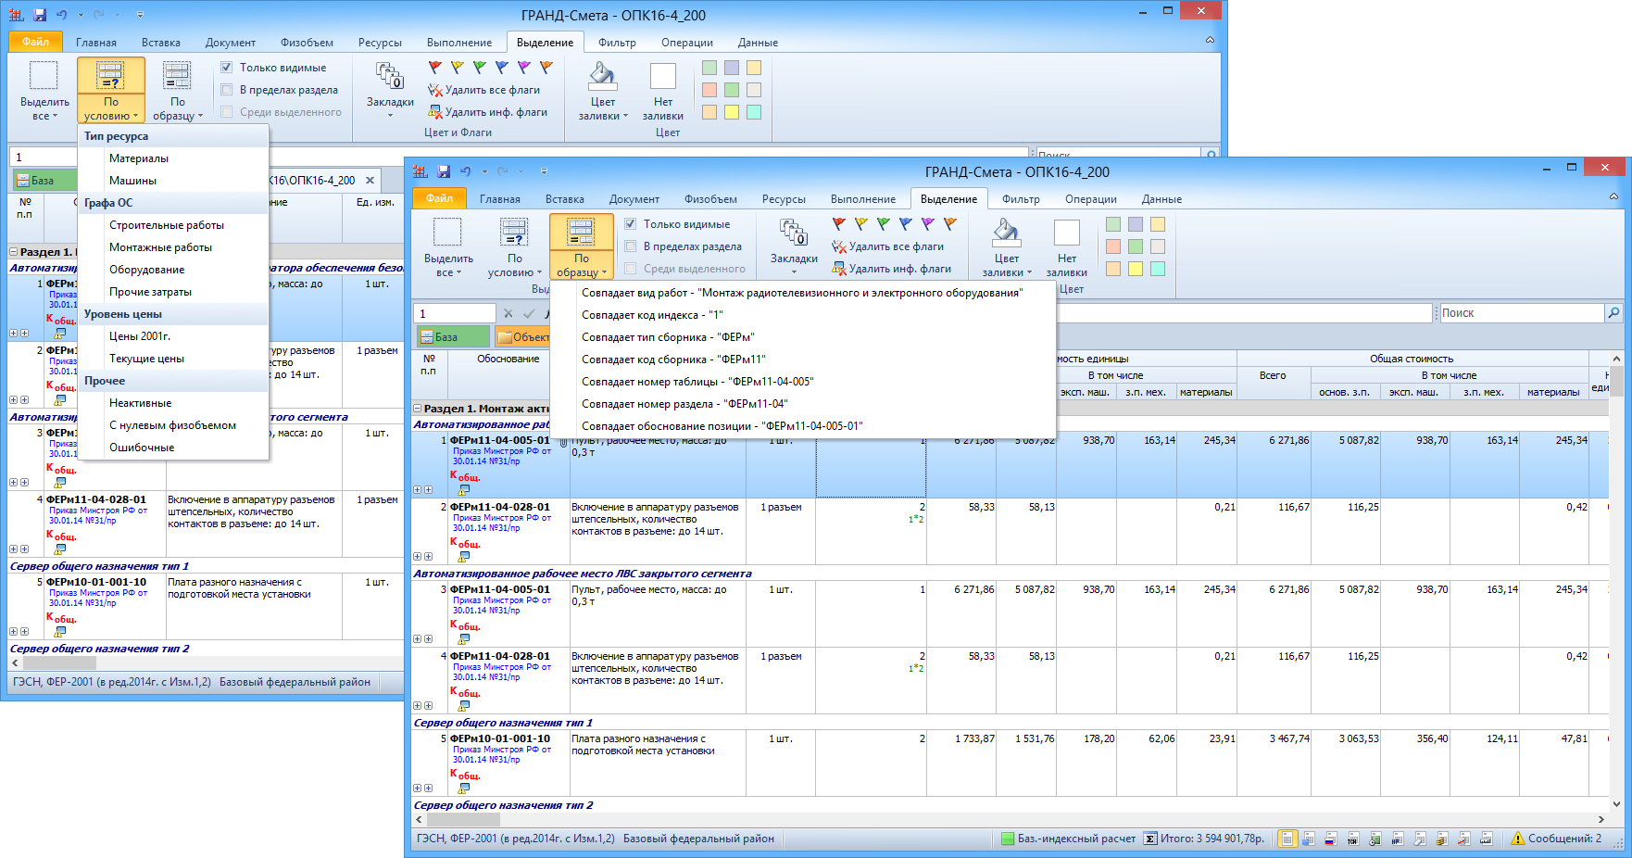
Возможность автоматически выделять позиции сметы
Выделение позиций по определённому условию
Выделение позиций «По образцу»
После того как позиции были выделены, с ними можно сделать всё что угодно: удалить, переопределить вид работ, назначить индексы и т. п.

Slide 12
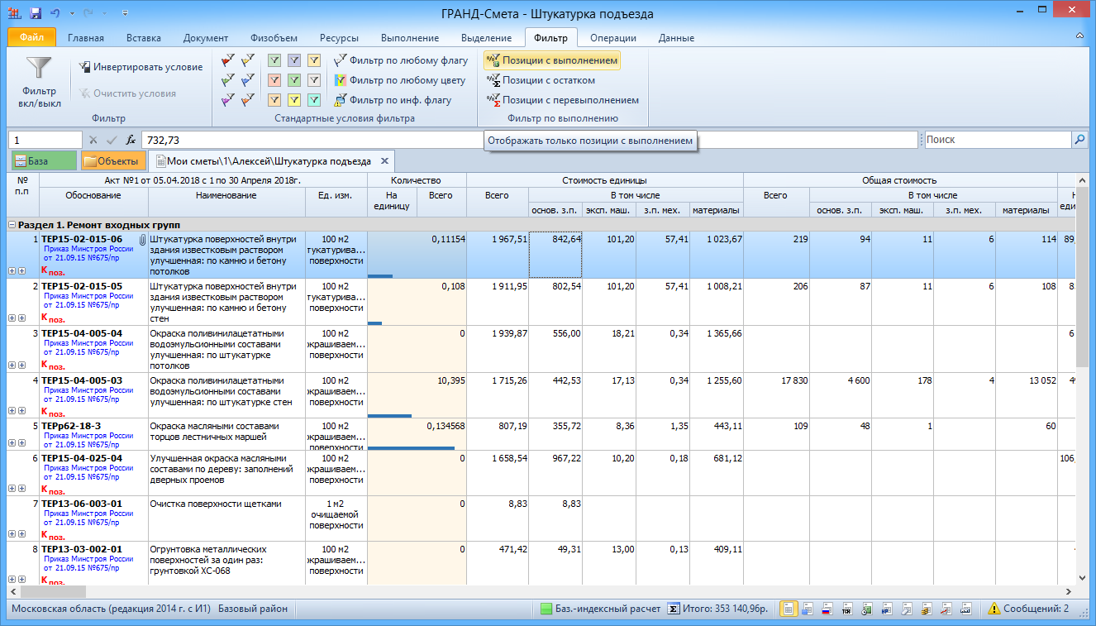
В актах выполненных работ имеется возможность фильтрации позиций (только с выполнением, с остатком, с перевыполнением)

Slide 13
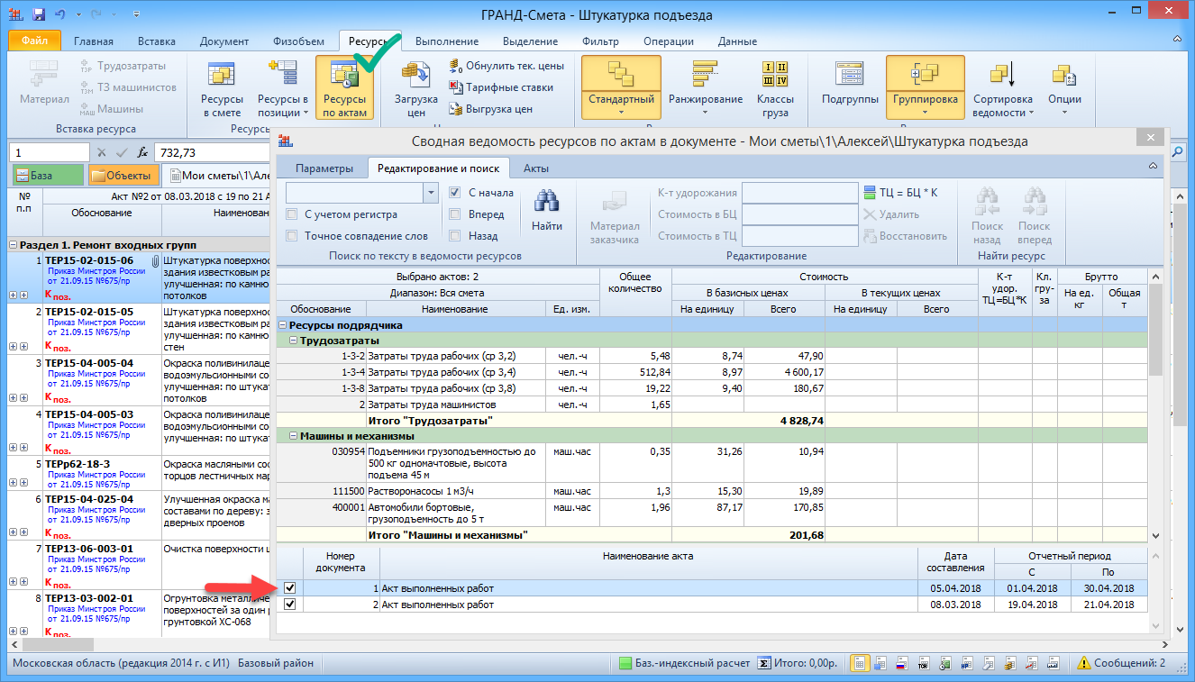
Формирование ведомости ресурсов по нескольким актам

Slide 14
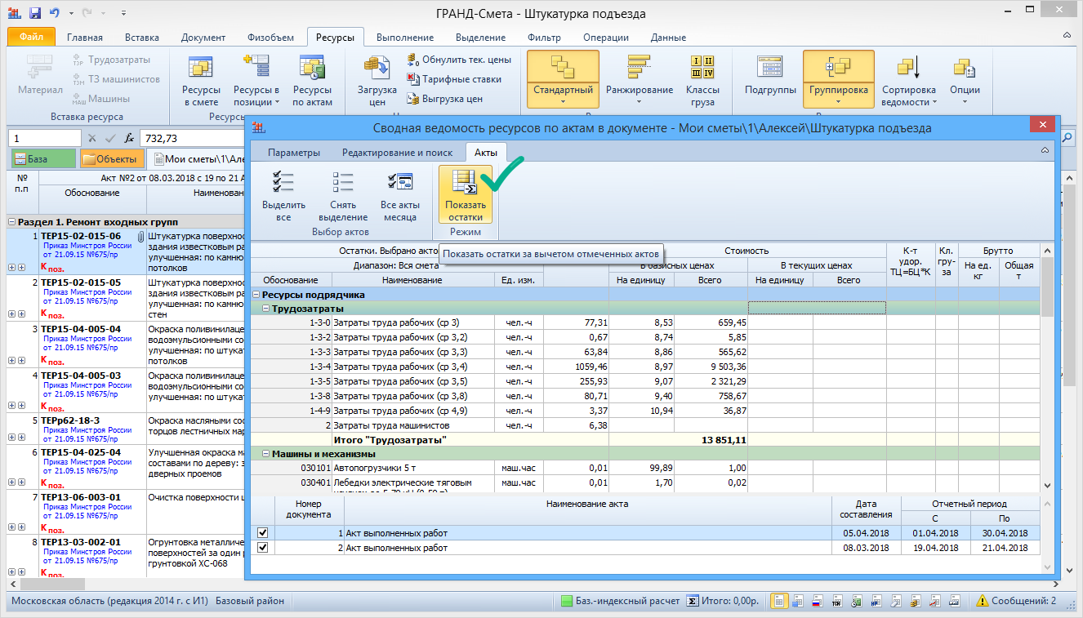
Формирование ведомости ресурсов на остаток выполненных работ

Slide 15
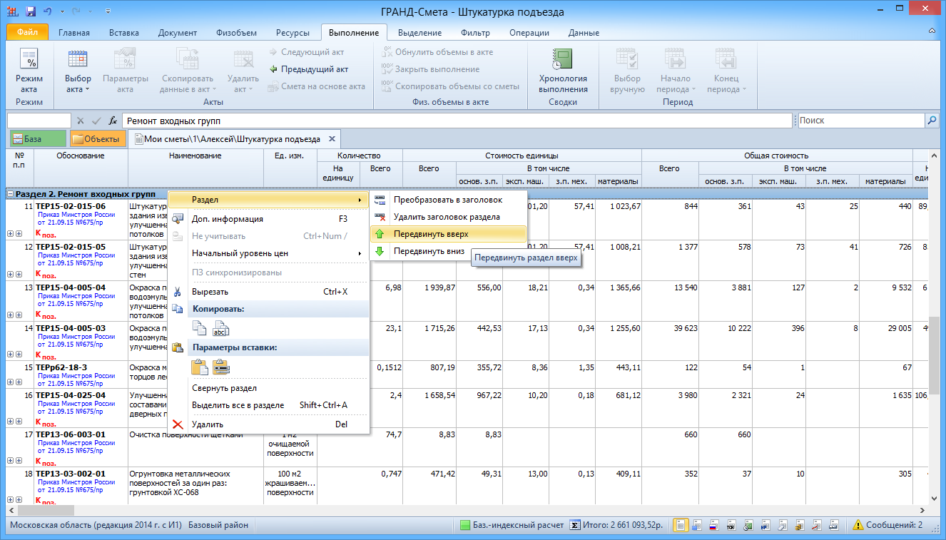
Возможность перемещать разделы внутри сметы

Slide 16
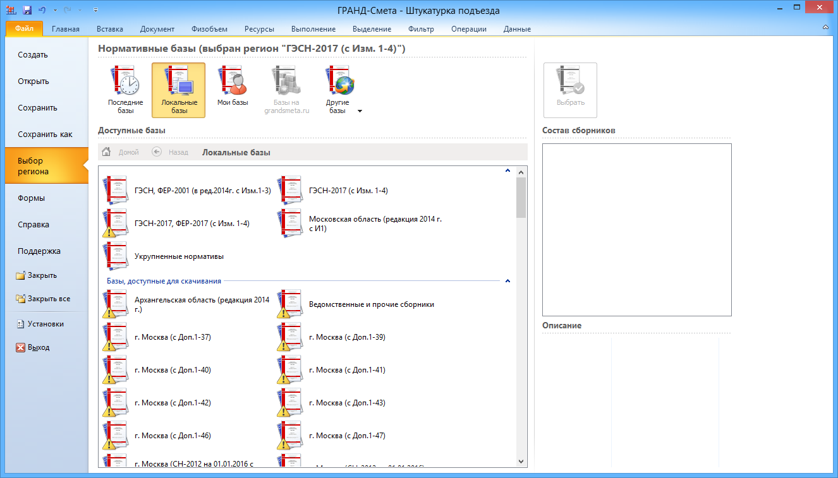
При работе в сетевом режиме можно выбирать, с каким источником нормативных баз работать: с локальным или с сетевым

Slide 17
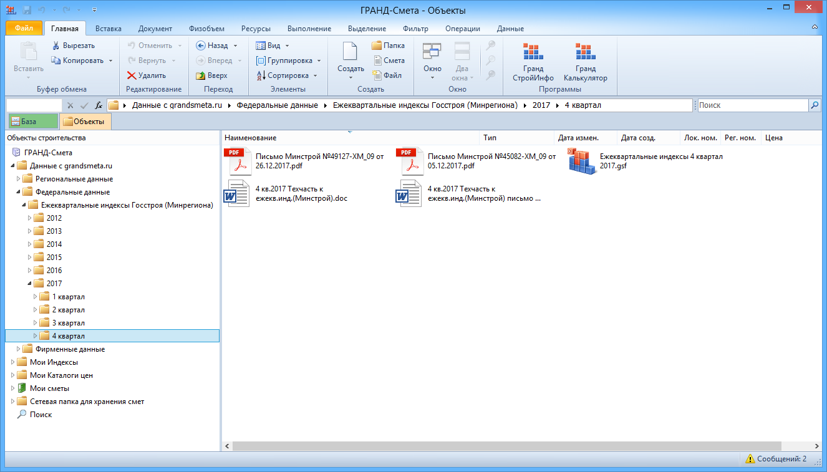
Отображение в базе смет не только файлов в формате программы, но и любых других файлов, зарегистрированных в ОС

Slide 18
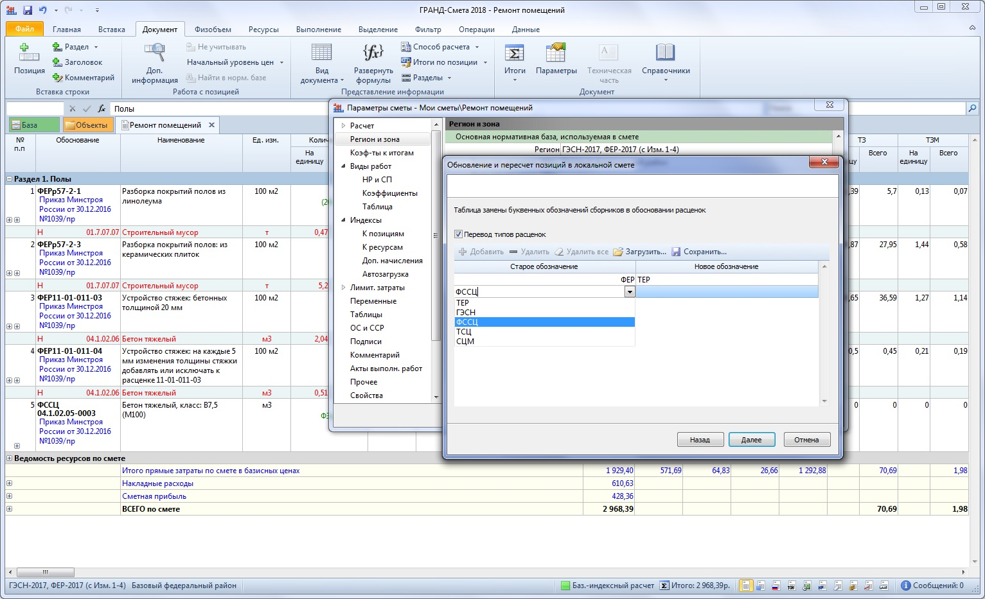
При пересчёте сметы можно указывать текст автозамены для изменения обоснования расценок в позициях сметы
Для удобства работы стандартные типы расценок можно выбирать из выпадающего меню.
Список замены можно корректировать вручную.

Slide 19
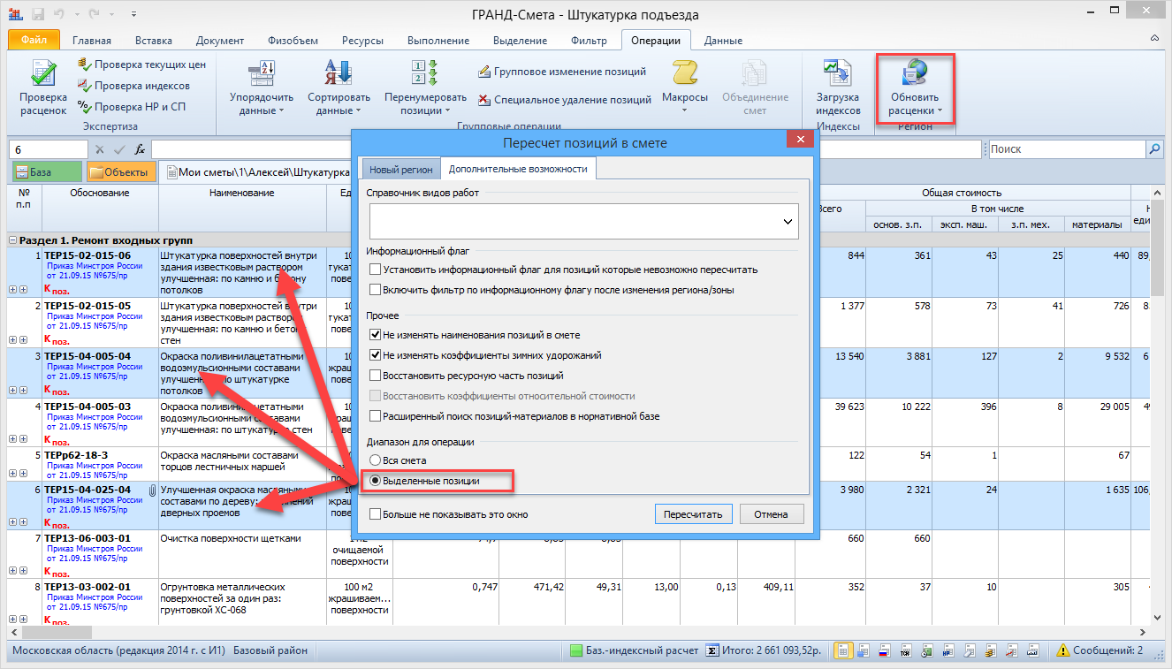
Возможность пересчитывать/обновлять выделенные позиции сметы

Slide 20
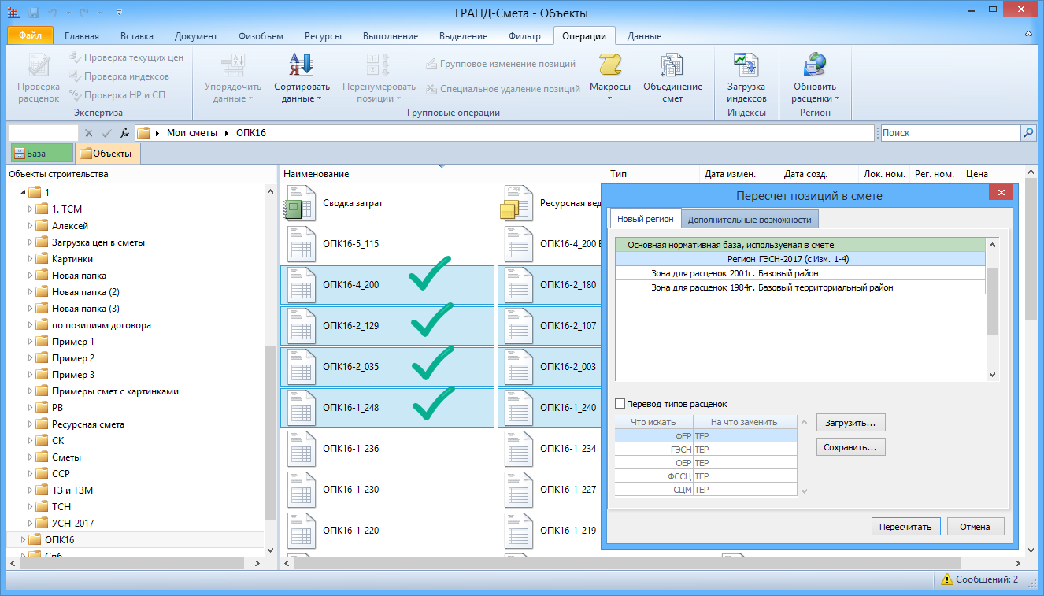
Операция пересчёта позиций в смете вынесена на Ленту. Теперь она работает для выделенных смет и папок.

Slide 21
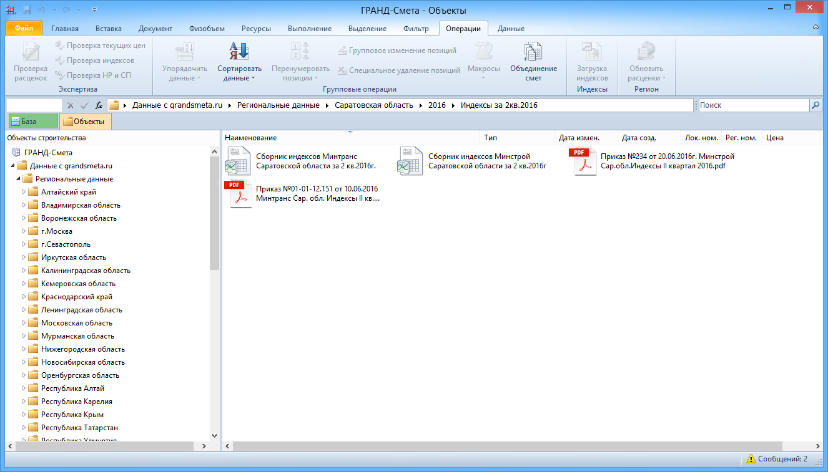
Возможность подключения непосредственно из ПК «ГРАНД-Смета» к серверу с ценниками и индексами

Slide 22
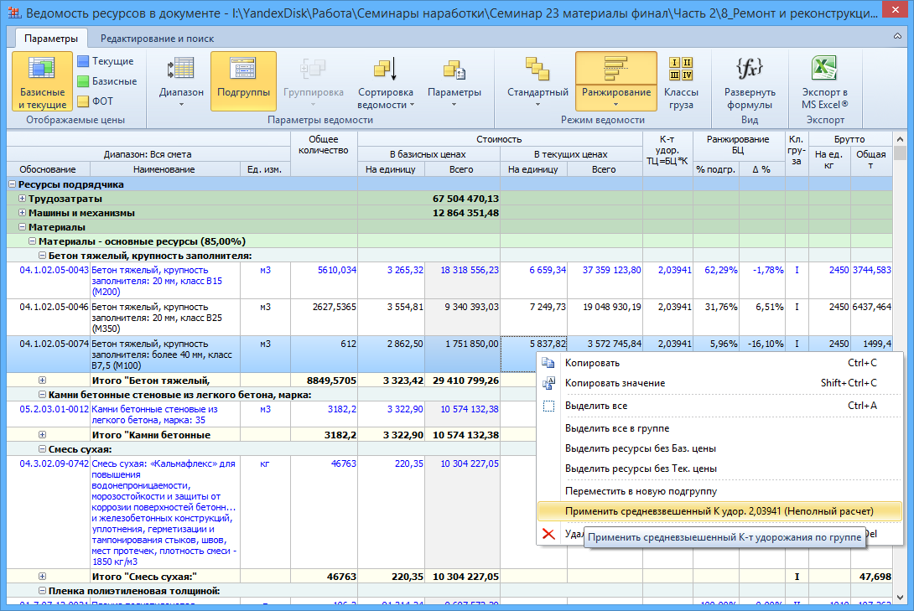
Реализована методика ресурсного ранжирования

Slide 23
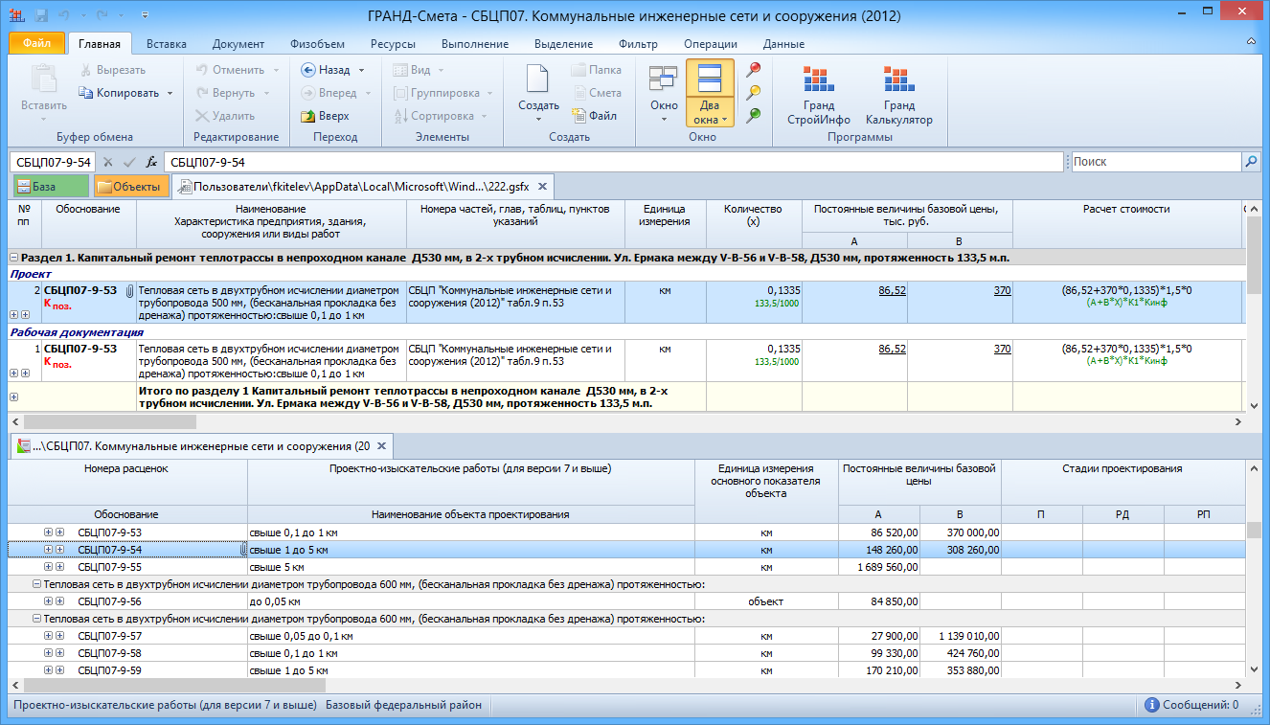
Составление смет на проектно-изыскательские работы

Slide 24
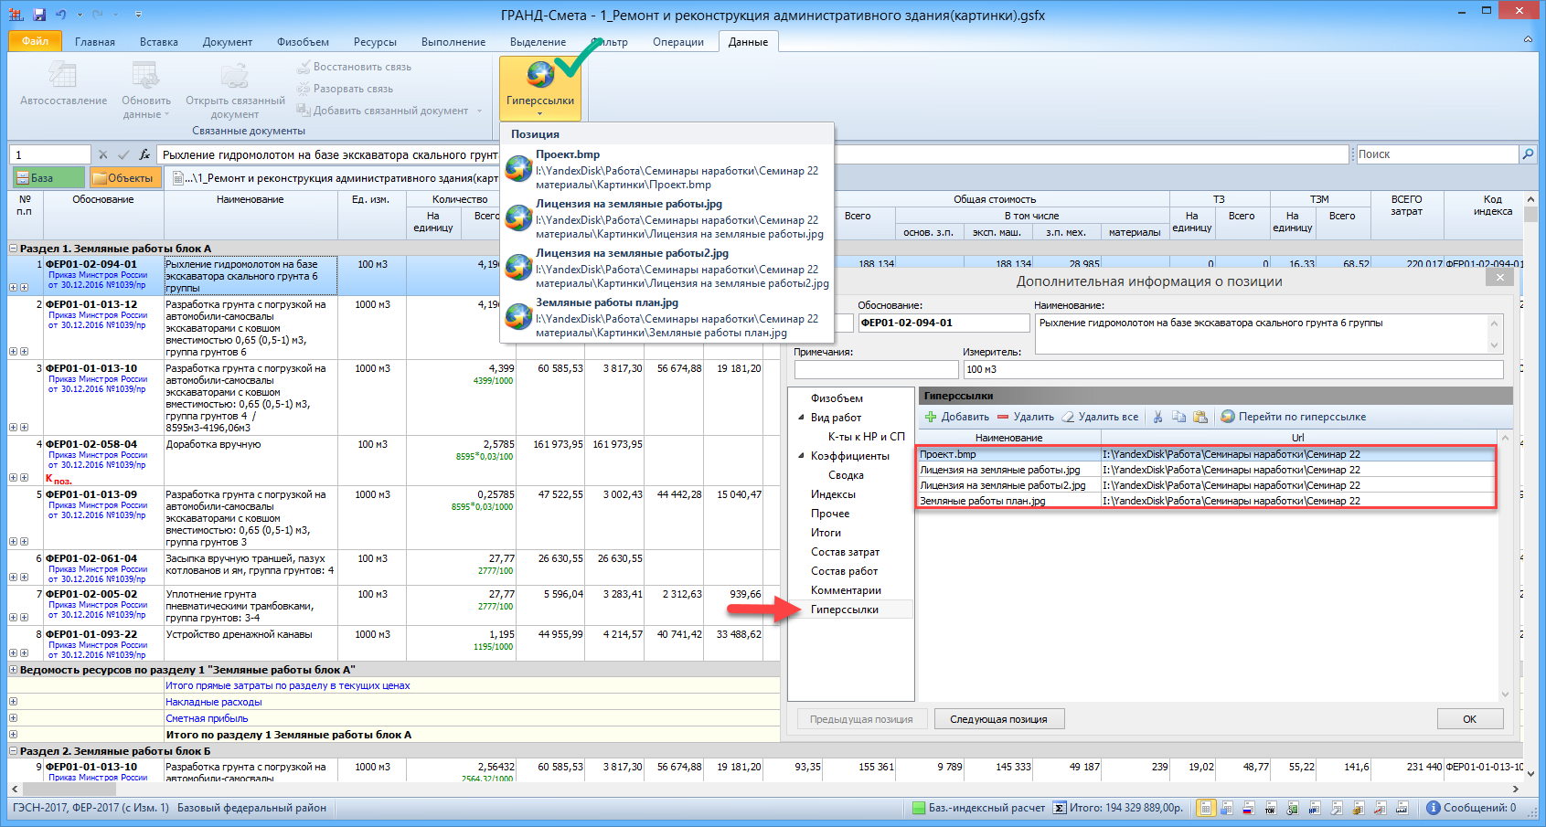
Для позиций в смете добавлена возможность указывать гиперссылки на любые внешние источники с данными
Можно указать ссылку на информацию о фактической цене материала (например, сайт поставщика).
Можно указать ссылки на чертежи, листы в этих чертежах, составленные с использованием соответствующих систем.

Slide 25
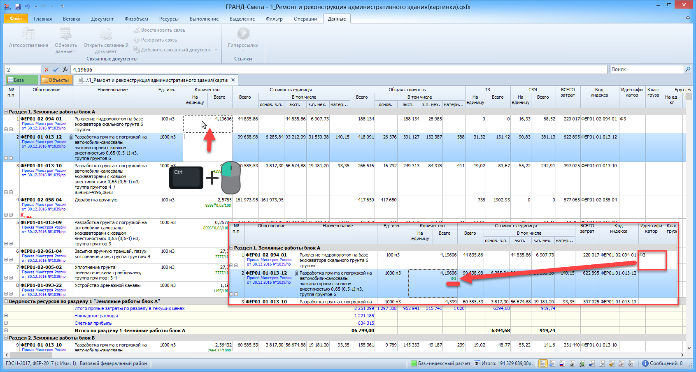
При вводе формул можно при помощи указателя мыши ссылаться на другие ячейки

Slide 26
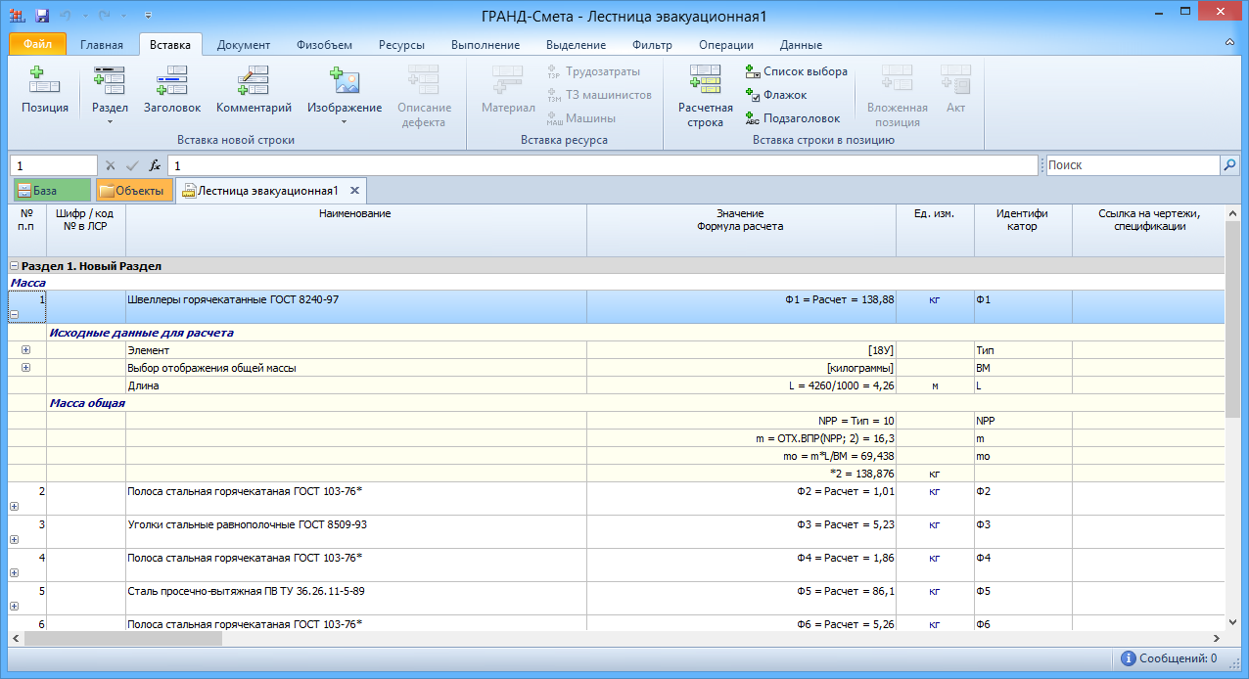
Составление ведомости объёмов работ
Ведомость объёмов работ составляется по чертежам и другим проектным материалам, она состоит из краткого описания работ и формул подсчёта их количества.

Slide 27
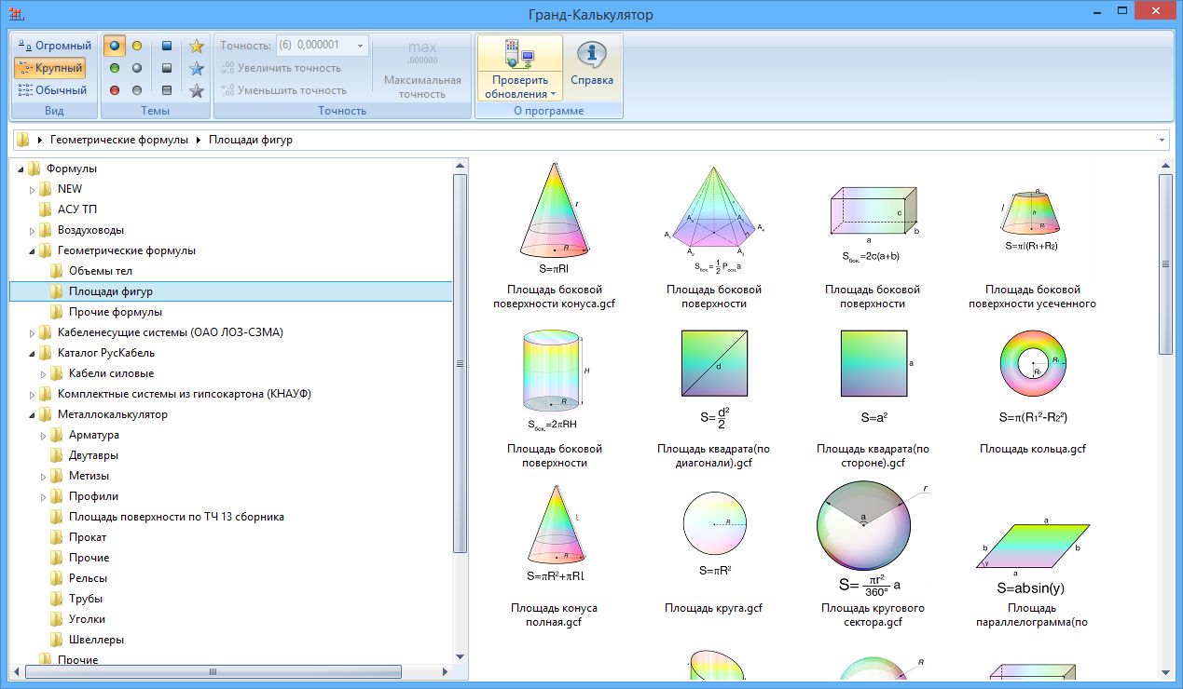
Расчёт объёмов работ в специальной утилите «ГРАНД-Калькулятор»
База данных программы «Гранд-Калькулятор» состоит из расчётов, которые сгруппированы по папкам в зависимости от их назначения. Количество расчётов - более 500.

Slide 28
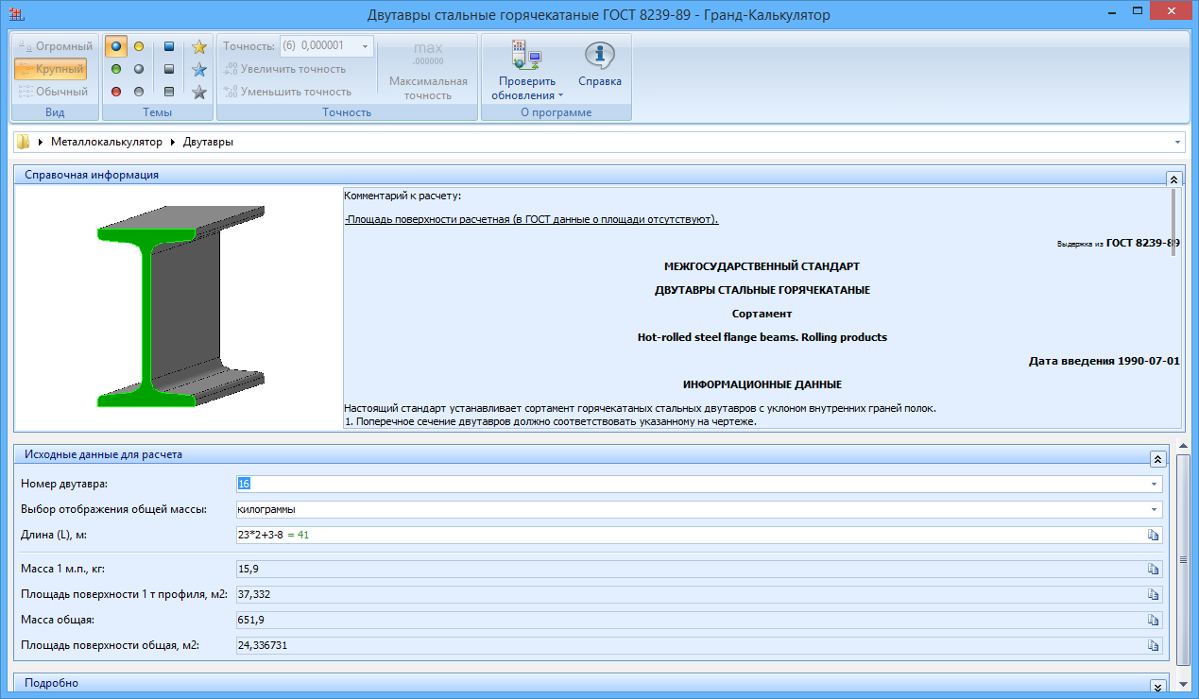
Результаты расчёта копируются из «ГРАНД-Калькулятора» в локальную смету

Slide 29
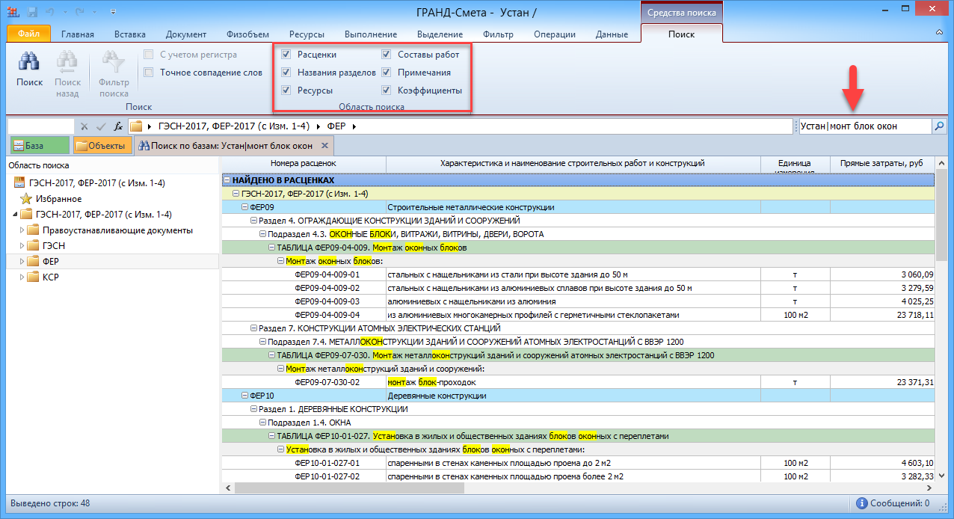
Многофункциональный поиск в нормативной базе
В результатах поиска показываются прямые затраты по расценке.
Любую найденную расценку можно добавить в смету сразу из закладки с результатами поиска

Slide 30
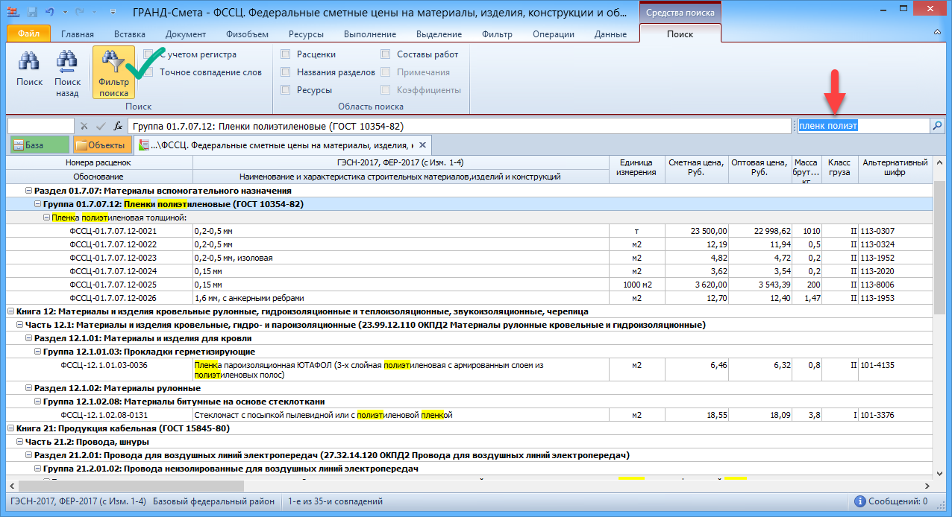
Поиск в документе с возможностью его последующей фильтрации по результатам поиска
При включённой опции Фильтр поиска в документе отображаются только те позиции, которые удовлетворяют условиям поиска.

Slide 31
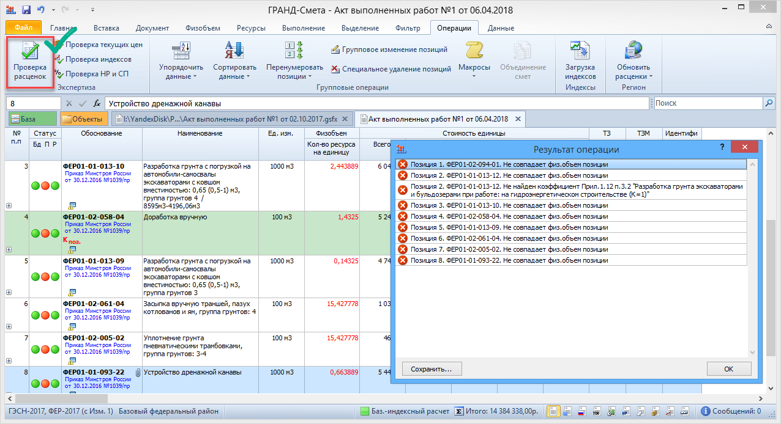
Возможность сравнения двух смет (выявляются различия в расценках, ресурсах, физобъёмах, применённых коэффициентах)
В ходе выполнения данной операции программа для каждой позиции текущей сметы ищет в эталонной смете позицию с таким же номером и сравнивает отмеченные элементы двух позиций.

Slide 32
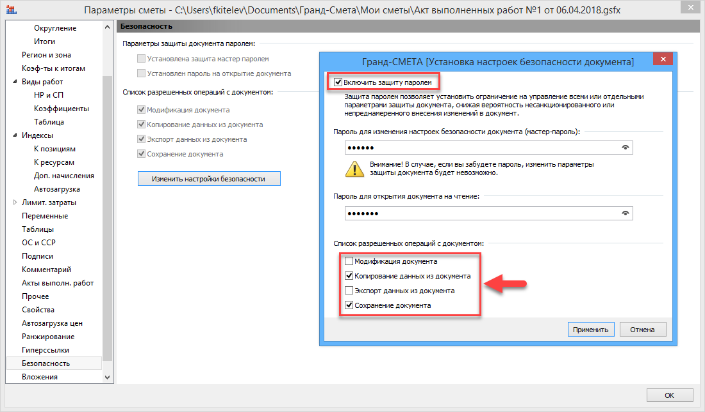
Возможность установить пароль для открытия сметы (с полным доступом, либо с блокировкой отдельных операций при работе со сметой)

Slide 33
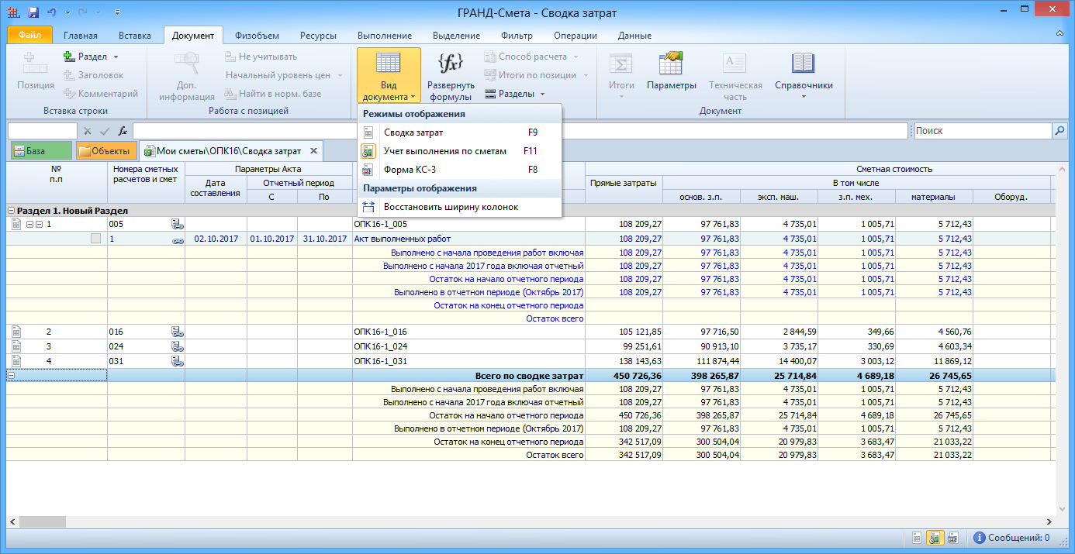
Сводка затрат, форма КС-3
Документ Сводка затрат предназначен для расчёта общей стоимости по неограниченному количеству смет и актов выполненных работ. При этом подсчёт общей стоимости производится в том числе и по элементам затрат.

Slide 34
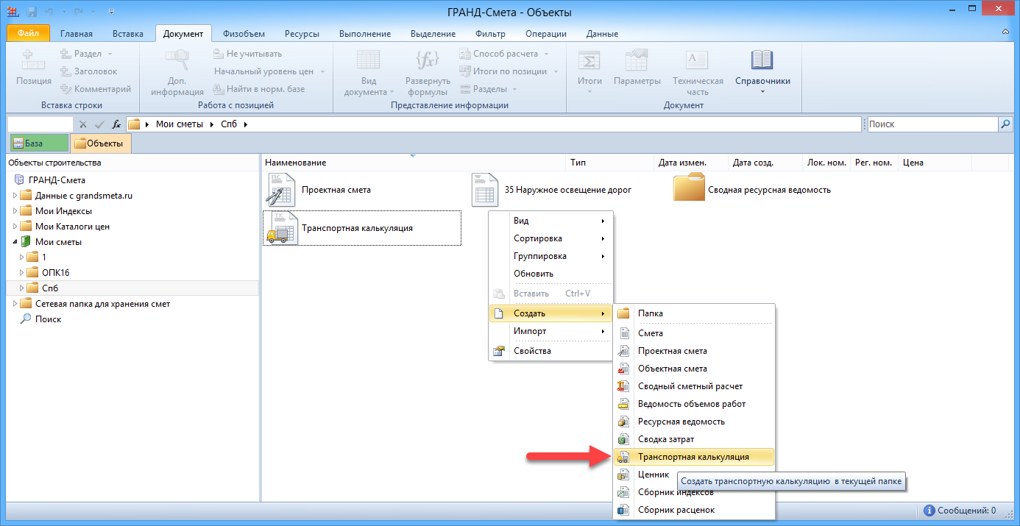
Новый документ - Транспортная калькуляция

Slide 35
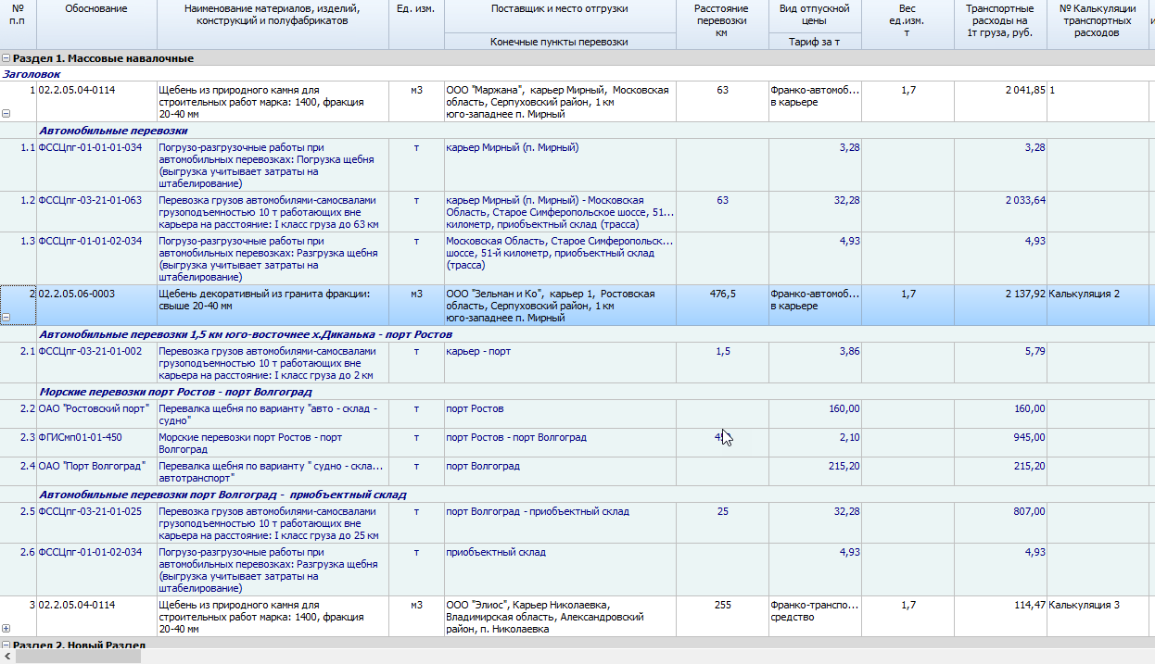
Новый документ - Транспортная калькуляция
Стоимость ресурсов, рассчитанная в Транспортной калькуляции, в дальнейшем может быть загружена в локальные сметы и сводные ведомости ресурсов.
В транспортную калькуляцию могут быть загружены данные о материалах из локальной сметы, либо сводной ведомости ресурсов.

Slide 36
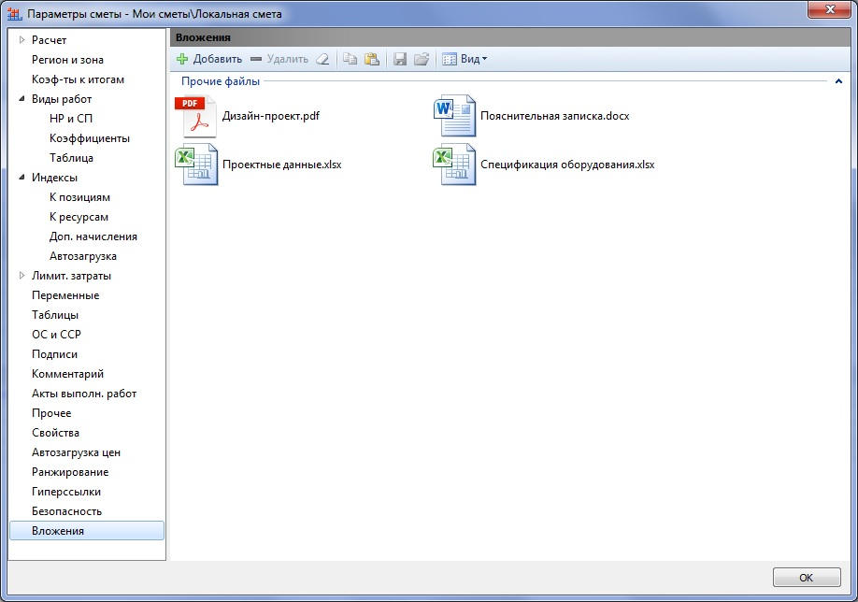
Добавлена возможность прикрепления к смете различных файлов в виде вложений

Slide 37
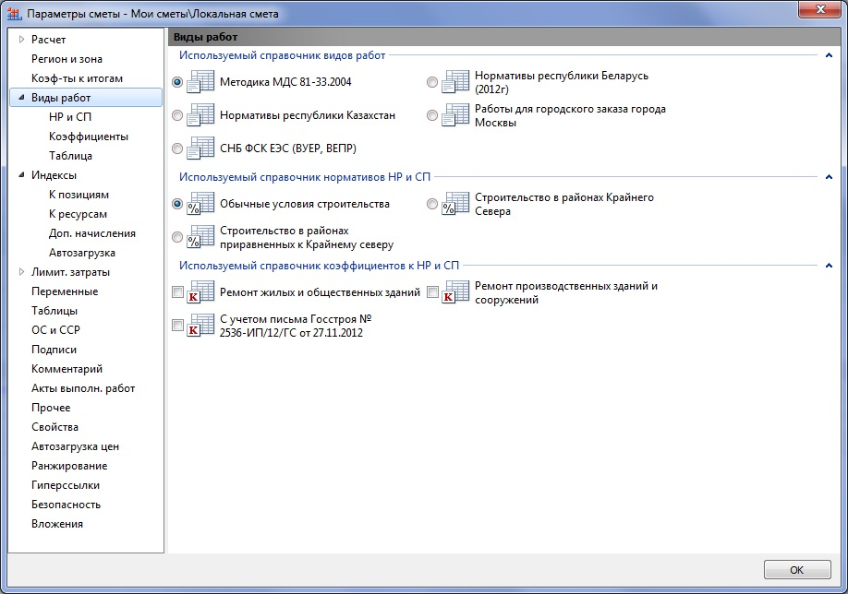
Новый способ настройки определения величины НР и СП в локальной смете (виды работ, нормы НР и СП, коэффициенты к нормам НР и СП)

Slide 38
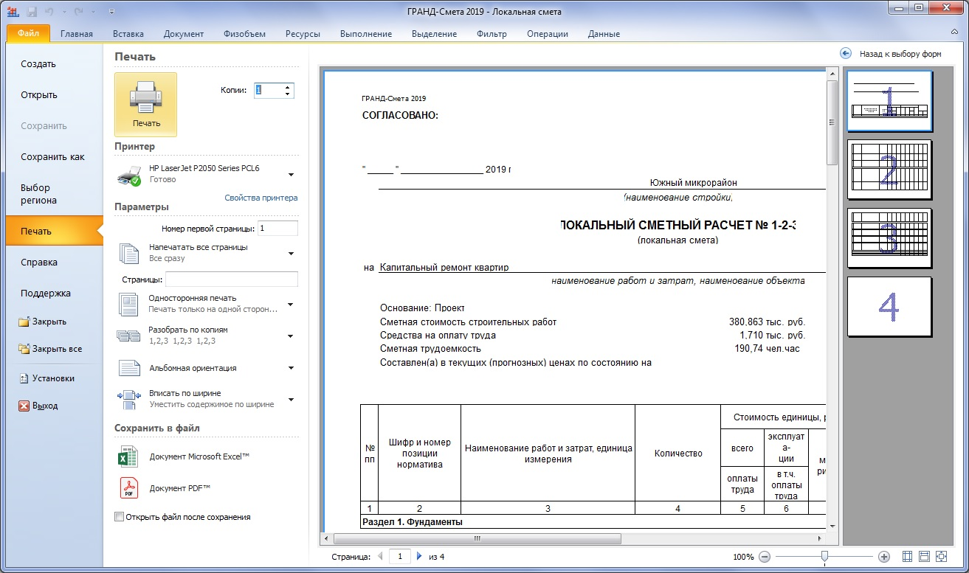
Прямая печать выходных документов без использования каких-либо внешних программ (Excel и т. п.).

Slide 39
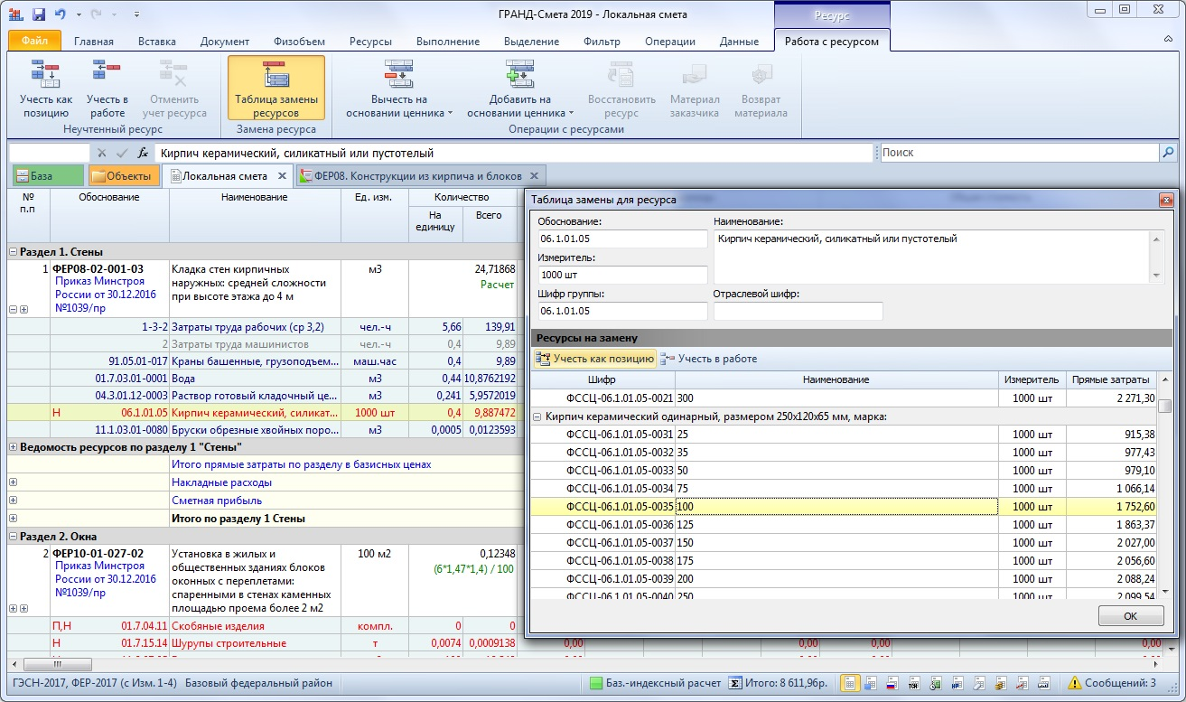
Замена ресурсов в позициях локальной сметы при помощи таблицы замены ресурсов

Slide 40
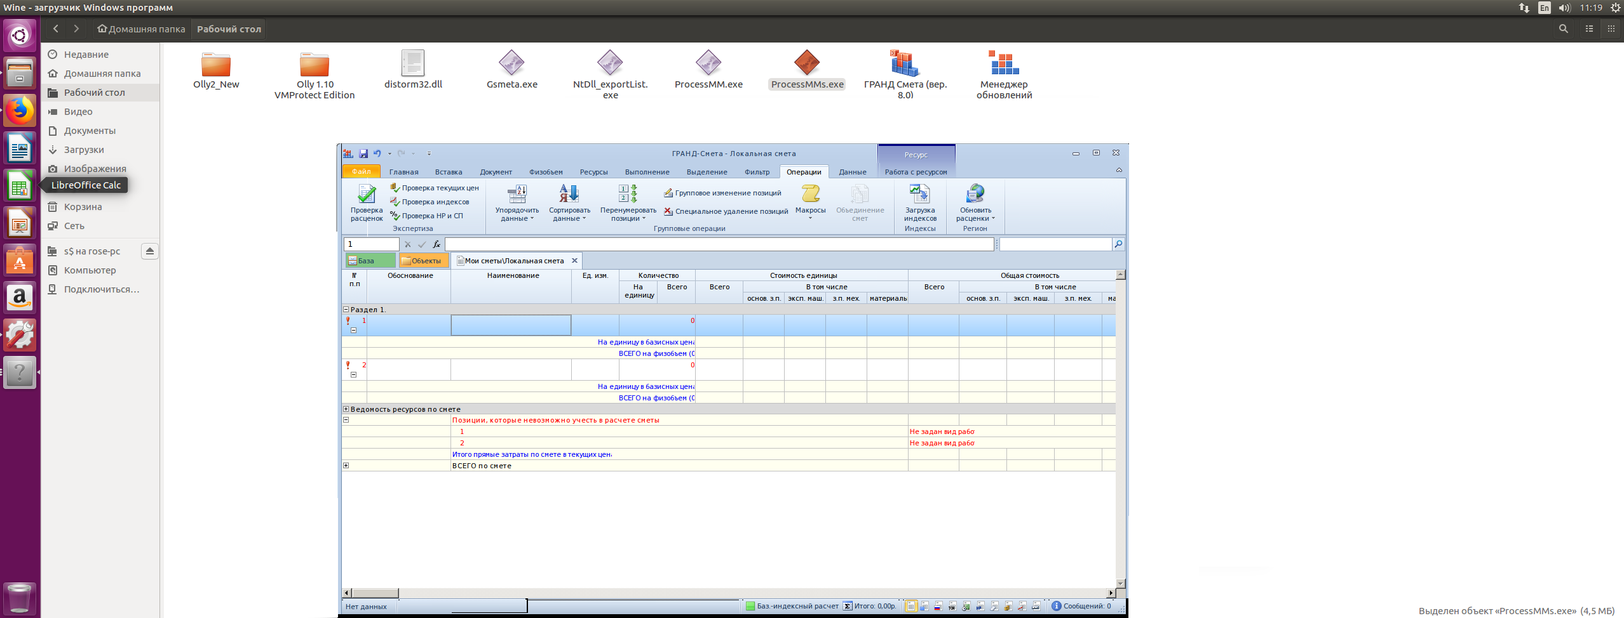
Возможность работы ПК «ГРАНД-Смета» с использованием свободного программного обеспечения (ОС Linux)
Во исполнение пункта 10.1 Протокола заседания Совета Безопасности Российской Федерации от 1 октября 2014 года о переходе на использование свободного программного обеспечения (СПО) и программного обеспечения отечественного производителя

